Slide 1
Лекция 24
Ассоциативные массивы, символы

Slide 2
План занятия
Ассоциативные массивы или «хэши»
Как пользоваться хэшами в Ruby
Символы в Ruby (или метки)
В этом уроке мы поговорим вам о двух важных понятиях в программировании вообще и в Ruby в частности: ассоциативные массивы (их ещё часто называют «хэшами») и метки (или символы, «symbols»).

Slide 3

Ассоциативный массив
Ассоциативный массив — это тип данных, которые представляет собой набор пар «ключ» — «значение». Вот простой пример:
В руби для работы с ассоциативными массивами используют интерфейс хеш-таблицы, поэтому мы будем часто называть ассоциативные массивы хэшами.

Slide 4
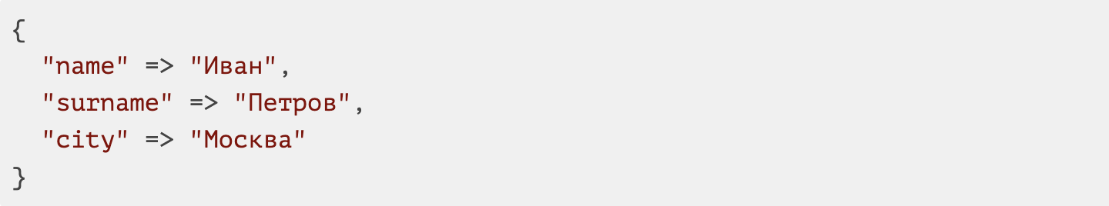
Ассоциативный массив
В руби хэш с массивом из примера выглядел бы так:

Slide 5
Зачем нужны ассоциативные массивы?
Мы уже знакомы с обычными массивами. Можно сказать, что в обычных массивах «ключом» каждого элемента является его номер. То есть, чтобы вытащить нужный элемент из массива, достаточно знать его номер. Это не всегда удобно, ведь номер элемента в массиве ничего не говорит о назначении этого элемента.
Ассоциативные массивы наглядны, ими удобнее пользоваться, когда данные в массиве разнородны, каждый элемент, таким образом, приобретает свой смысл. Из кода становится понятно, для чего какие данные в составе массива используются. Также с помощью ассоциативных массивом очень удобно передавать в метод несколько значений, не заботясь об их порядке. Но об этом позже.

Slide 6
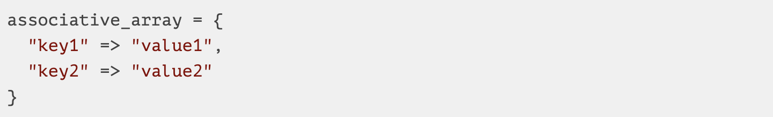
Самые простые операции с хэшами в Ruby
Чтобы начать пользоваться хэшами, давайте немного узнаем о том, как с ними работать в ruby:
Создать ассоциативный массив:

Slide 7
Самые простые операции с хэшами в Ruby
Обратите внимание, что как в качестве ключей, так и в качестве значений мы используем строки.
Получить элемент по ключу key1:
Добавить в хэш элемент с ключом key3 и значением value3:

Slide 8
Самые простые операции с хэшами в Ruby
Проверить, есть ли в хэше элемент с ключом key1:
Удалить из хэша элемент с ключом key1:
Получить массив (обычный) всех ключей хэша:

Slide 9
Самые простые операции с хэшами в Ruby
Вот вкратце самые часто используемые методы при работе с хэшами. Подробнее всегда можно прочитать в документации Ruby к классу Hash.

Slide 10
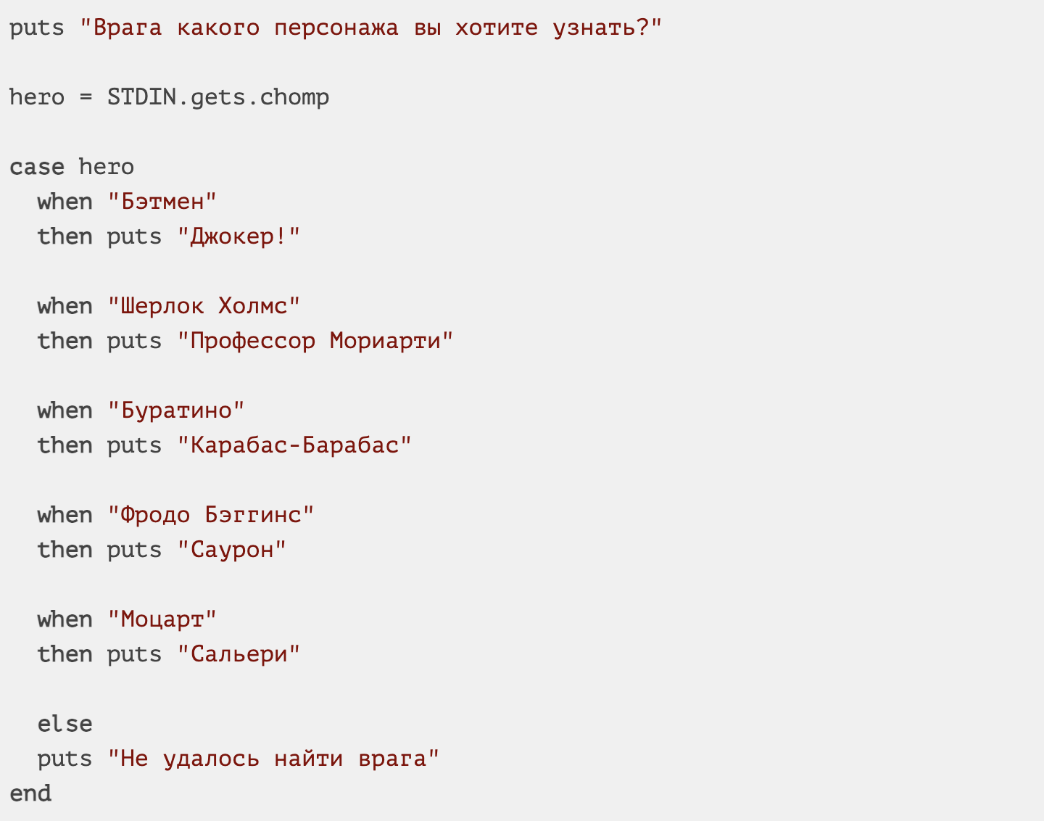
Использование ассоциативного массива в Ruby
Давайте откроем нашу программу про героев и злодеев (мы писали её в качестве задачи ранее) и перепишем её с использованием ассоциативных массивов.
Программа выводит на экран антагониста того героя, которого укажет пользователь:

Slide 11
Использование ассоциативного массива в Ruby
Программа выводит на экран антагониста того героя, которого укажет пользователь:

Slide 12
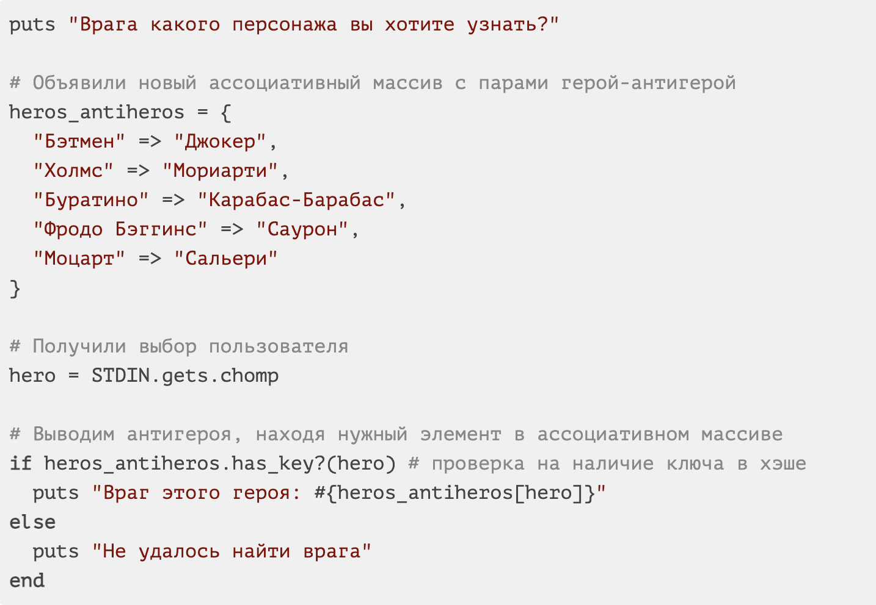
Использование ассоциативного массива в Ruby
А теперь перепишем эту программу с использованием ассоциативных массивов вместо инструкции case:

Slide 13
Использование ассоциативного массива в Ruby
А теперь перепишем эту программу с использованием ассоциативных массивов вместо инструкции case:

Slide 14
Использование ассоциативного массива в Ruby
Обратите внимание, насколько понятнее и проще стал код нашей программы. Все пары герой-антигерой находятся в одном месте и их удобно просматривать, редактировать и добавлять новые.

Slide 15
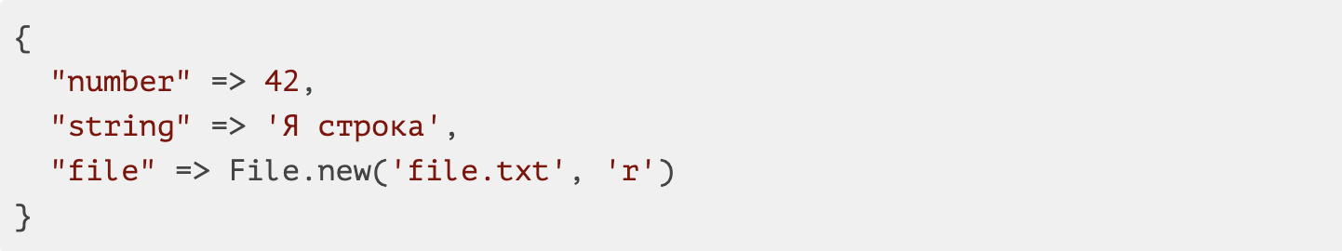
Что можно хранить в хэшах
Как и в массиве, в ассоциативном массиве в качестве значений могут лежать любые объекты. Ключом также могут быть любые объекты, но мы рекомендуем пока пользоваться только строками (или метками, о которых расскажем позже).

Slide 16
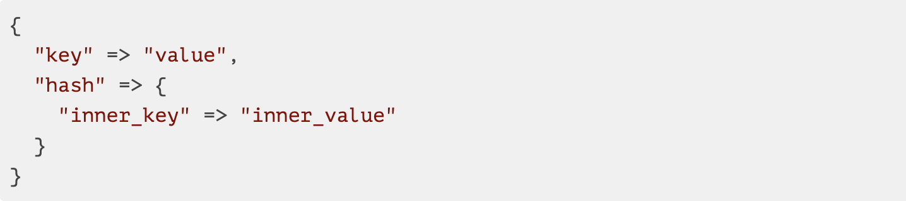
Что можно хранить в хэшах
Хэши также, как и массивы, бывают вложенными:

Slide 17
Что можно хранить в хэшах
Будьте аккуратны, в отличие от массивов, где элементы всегда следуют друг за другом по порядку, в ассоциативных массивах порядок не фиксирован и зависит от реализации. В Ruby, начиная с версии 1.9, ключи идут в том порядке, в котором они были добавлены в массив. Но я на вашем месте не стал бы на это полагаться.

Slide 18
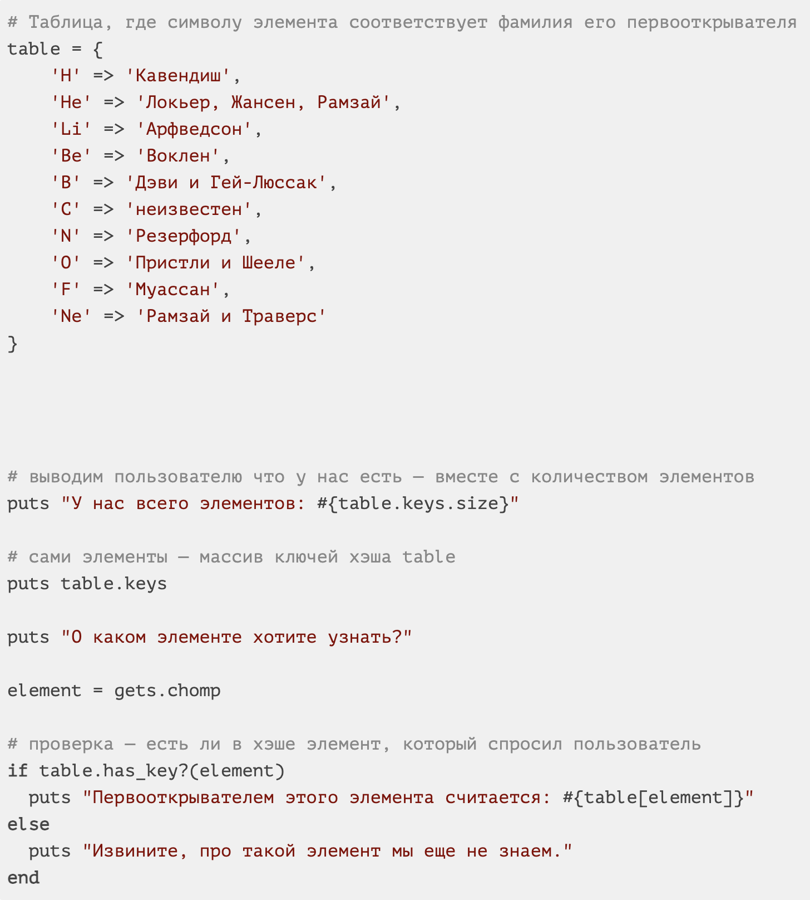
Таблица менделеева
Давайте напишем программу-шпаргалку, которая показывает информацию о выбранном пользователем химическом элементе таблицы Менделеева.
Создайте новый проект mendeleev и напишите в нём программу mendeleev.rb:

Slide 19
Таблица менделеева
Создайте новый проект mendeleev и напишите в нём программу mendeleev.rb:

Slide 20
Таблица менделеева
Создайте новый проект mendeleev и напишите в нём программу mendeleev.rb:
Теперь вы понимаете, насколько удобны хэши в руби и почему ими все пользуются.

Slide 21
Символы в Ruby
Метка (по англ. symbol) — это особый тип данных. Это что-то вроде переменной, которая не указывает ни на какой объект, а лишь гордо носит своё собственное имя, которое само по себе и играет роль объекта-индикатора.
ВНИМАНИЕ! Правильное название меток в Руби — Символы.

Slide 22
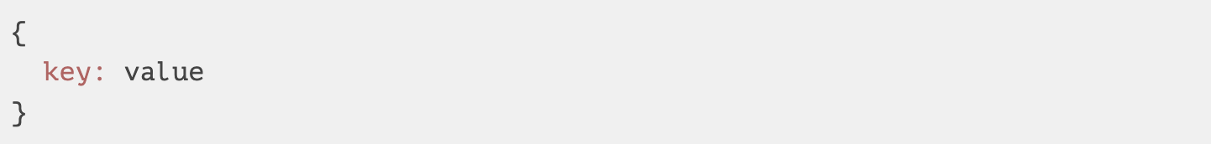
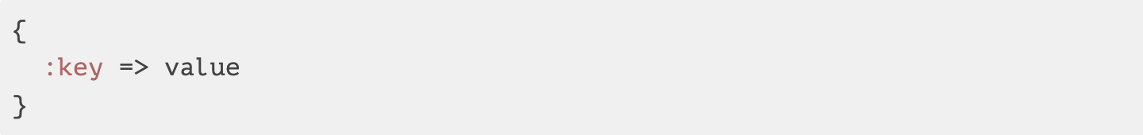
Символы в Ruby
Чтобы не вдаваться в глубокие подробности, скажем лишь, что метки часто используется в хешах, когда набор ключей заранее известен. Создавать ассоциативные массивы с метками в качестве ключей можно двумя способами.

Slide 23
Символы в Ruby
Первый вариант более современный. Символы это очень мощный инструмент и без него современный рубист не представляет себе жизни.

Slide 24
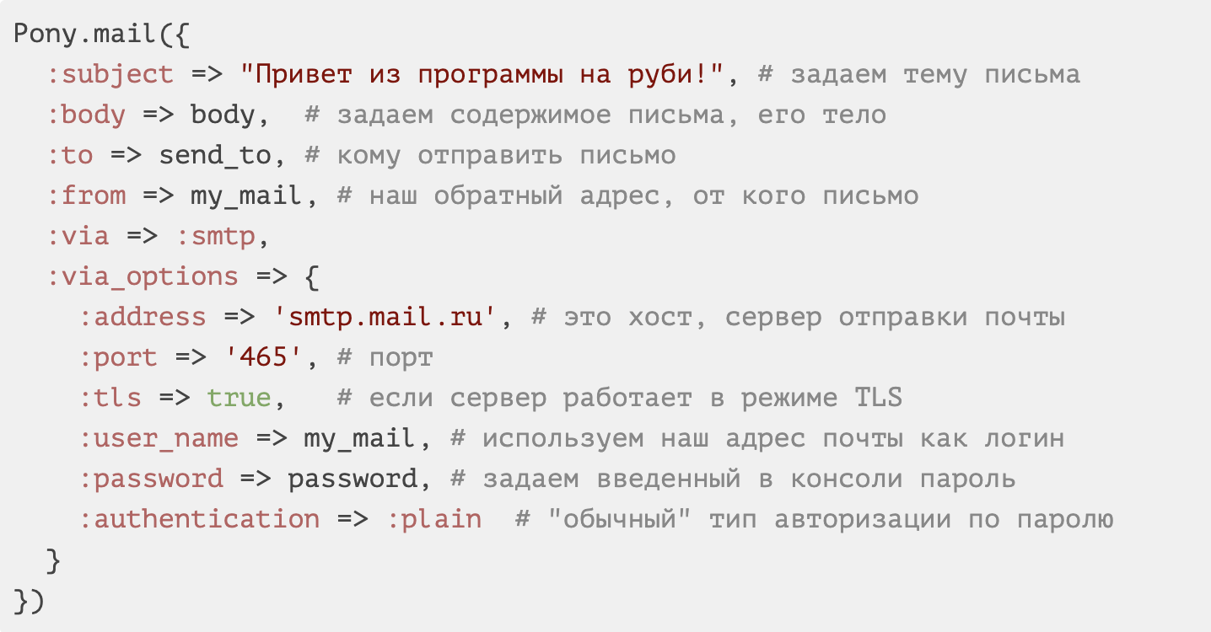
Символы в Ruby
Например, мы использовали их в ассоциативном массиве, когда передавали параметры в метод Pony.mail в программе для отправки почты из уроков про гемы.

Slide 25
Символы в Ruby
Программа ожидает заранее определенный набор параметров и поэтому, чтобы это подчеркнуть, лучше в таких случаях использовать именно символы (метки) в качестве ключей хэша для параметров.
В этой лекции мы узнали о важном типе данных «Ассоциативный массив», который реализован в Ruby с помощью хэшей, а далее займёмся классами: узнаем, что такое наследование и как это помогает строить более сложные приложения.

Slide 26
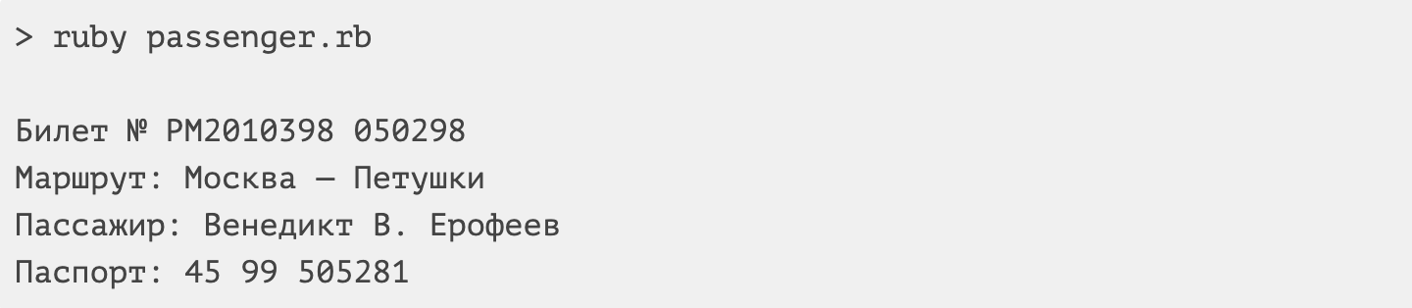
Билет пассажира
Напишите программу, которая выводит билет пассажира поезда.
Используйте своё воображение и ассоциативные массивы.
Должно получиться как-то так:

Slide 27
Билет пассажира. подсказка
Создайте массив с фамилией, именем и отчеством пассажира, его паспортом, номером билета и пунктами отправки и назначения.
Запишите это всё аккуратно в ассоциативный массив, а потом выведите в консоль в нужном порядке, используя команду puts.

Slide 28
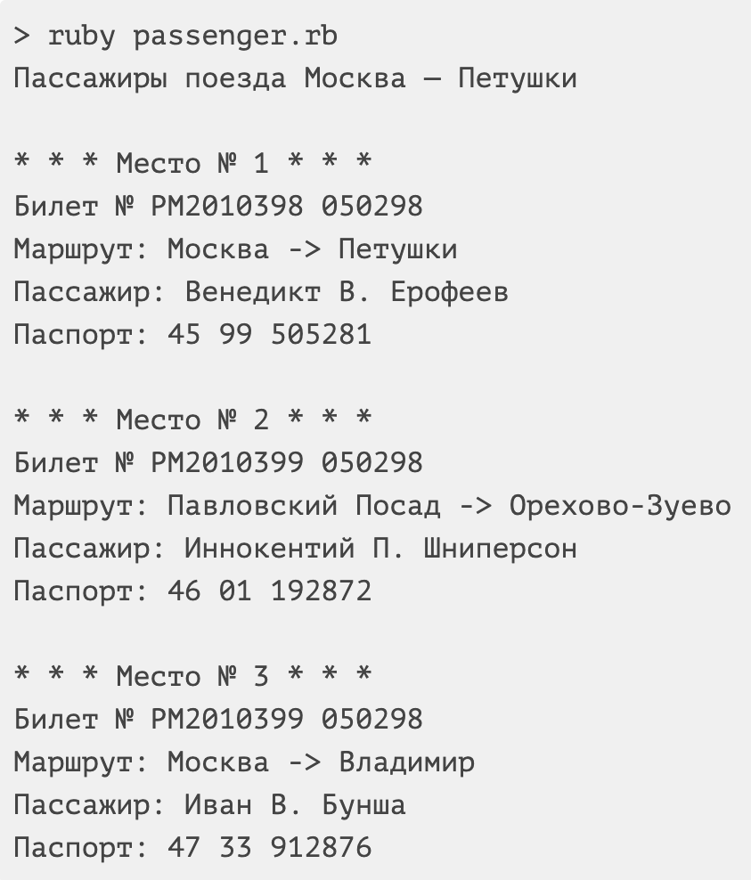
Много билетов пассажиров
А теперь составьте массив хэшей с несколькими пассажирами в вагоне.
Индекс хэша в массиве — место пассажира в вагоне.
Затем выведите все билеты на экран.
Например:

Slide 29
Много билетов пассажиров. подсказка
Вы уже видели, что массив в руби может хранить любые элементы.
Запишите ассоциативные массив через запятую в общий массив также, как мы записывали другие элементы (строки, числа).
А затем запустите цикл по всем элементам этого общего массива с помощью метода each_with_index.
https://ruby-doc.org/core-2.4.0/Enumerable.html#method-i-each_with_index

Slide 30
Объединение хэшей
Вы приехали к бабушке на дачу и пошли за покупками.
Написали два хэша (товар: количество): один для покупок в продуктовом, другой — в хозяйственном. А вышло так, что всё равно в районном сельпо всё продаётся вместе.
Напишите программку, которая объединяет ваши списки в один и выводит его на экран.

Slide 31
Объединение хэшей. подсказка
Создайте два АМ, где ключи — наименования продукта, а значения — количество, которое нужно купить, как у нас на видео.
Склеить два массива можно методом merge:
https://ruby-doc.org/core-2.4.0/Hash.html#method-i-merge

Slide 32
Справочная информация
Документация на Символы
Что такое ассоциативный массив
Документация на класс Hash
Туториал по работе с хэшами в Ruby
Хорошее объяснение блоков в руби

Slide 33
Спасибо за внимание!
Лекция 24. Ассоциативные массивы, символы

